Slide 1






Slide 2


Slide 3







Notes:
Nhấn vào chữ Play để bắt đầu chơi

Slide 4



Câu 1
Kể tên các loại kế hoạch cá nhân.
Kế hoạch cá nhân làm trong ngày; kế hoạch làm trong 1 tháng; kế hoạch làm trong nhiều năm,…

Slide 5
Câu 2
Vai trò của kế hoạch cá nhân.
Vai trò của lập kế hoạch cá nhân: giúp chúng ta chủ động khi thực hiện công việc; mang lại kết quả cao trong công việc; rèn luyện được đức tính chăm chỉ, kiên trì, có trách nhiệm với công việc của mình.

Slide 6

Câu 3
Nêu các bước để lập kế hoạch cá nhân
1. Xác định mục tiêu.
2. Xác định thời gian tiến hành.
3. Tìm ưu điểm, nhược điểm của bản thân.
4. Xác định các công việc cụ thể để thực hiện kế hoạch
Notes:
Nhấn vào hũ mật để quay lại nhé

Slide 7

MANG MẬT VỀ CHO MẸ
MANG MẬT VỀ CHO MẸ

Slide 8









Slide 9


Slide 10


2. Lựa chọn các việc cần làm và sắp xếp theo thứ tự các bước lập kế hoạch cá nhân.

Slide 11









Slide 12




3. Em có nhận xét gì về cách lập và thực hiện kế hoạch cá nhân của các bạn trong những trường hợp dưới đây ?

Slide 13

Cách lập và thực hiện kế hoạch của Hiếu là chưa hợp lí. Bạn cần xác định số lượng việc cần làm vừa đủ, phù hợp với thực tế của bản thân.

Slide 14
Cách lập và thực hiện kế hoạch của Quỳnh là đúng. Bạn đã xác định được mục tiêu và tích cực thực hiện các công việc đúng với mốc thời gian phù hợp với khả năng của bản thân.

Slide 15
Cách lập và thực hiện kế hoạch của Mạnh là đúng, vì bạn đã biết điều chỉnh kế hoạch khi có sự thay đổi.

Slide 16
Cách lập và thực hiện kế hoạch của Hà là chưa đúng, vì thứ Bảy và Chủ nhật cũng có những công việc cần làm trong học tập và sinh hoạt.

Slide 17
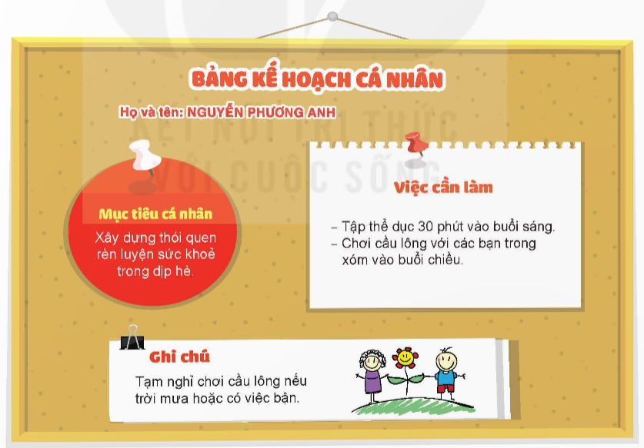
4. Nhận xét kế hoạch cá nhân.

Slide 18

Em có nhận xét gì về bảng kế hoạch cá nhân của bạn Phương Anh ?
Nếu là Phương Anh, em sẽ điều chỉnh bảng kế hoạch đó như thế nào ? Vì sao ?

Slide 19

Bảng kế hoạch cá nhân của bạn Phương Anh đã có được những nội dung sau:
+ Xác định mục tiêu cụ thể: Xây dựng thói quen rèn luyện sức khoẻ trong dịp hè;
+ Đưa ra kế hoạch hành động cụ thể: Tập thể dục 30 phút buổi sáng và chơi cầu lông với các bạn trong xóm vào buổi chiều.

Slide 20
Tuy nhiên, Bảng kế hoạch cá nhân của bạn còn thiếu nội dung xác định:
+ Xác định điểm mạnh, điểm yếu của bản thân;
+ Đưa ra biện pháp khắc phục điểm yếu của bản thân.

Slide 21
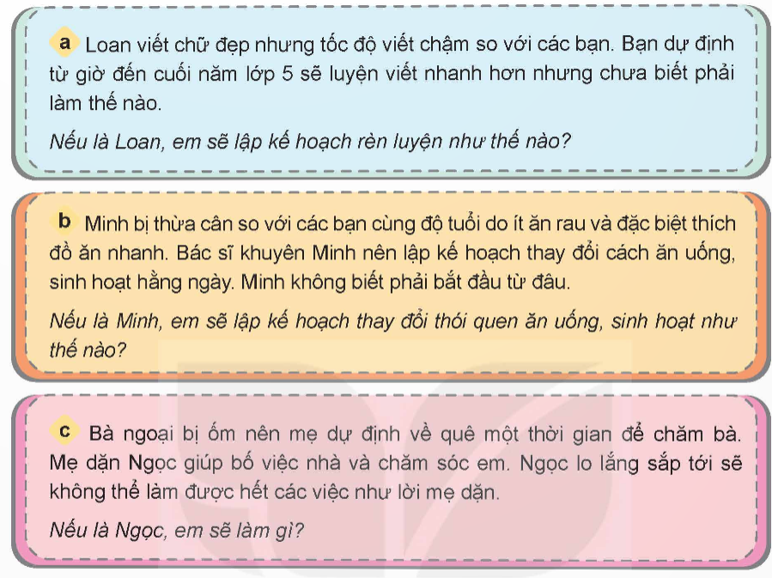
5. Xử lí tình huống

Slide 22


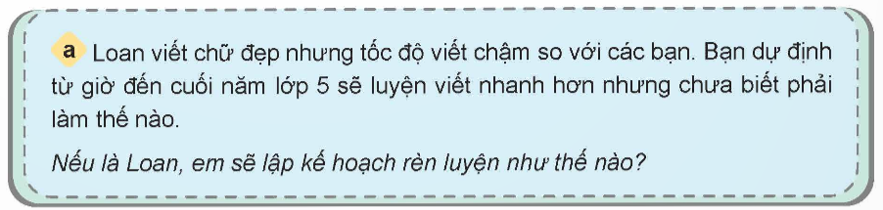
Để lập kế hoạch rèn luyện, bạn Loan cần xác định điểm mạnh, điểm yếu của bản thân để có biện pháp rèn luyện như tăng cường thời gian luyện viết chữ; học hỏi biện pháp viết chữ nhanh; rèn luyện độ dẻo dai của các ngón tay,..

Slide 23

Để lập kế hoạch thay đổi thói quen ăn uống, sinh hoạt, Minh cần đưa ra mục tiêu vừa sức, xác định điểm mạnh, điểm yếu của cá nhân, hạn chế dần số lần ăn thức ăn nhanh trong tuần, tập ăn dần rau từ ít đến nhiều.

Slide 24

Bạn Ngọc trên cơ sở xác định mục tiêu giúp bố việc nhà và chăm sóc em tốt cần có kế hoạch thực hiện cụ thể gắn với việc sắp xếp thời gian thật hợp lí; lên danh sách các việc cần làm trong ngày phù hợp.

Slide 25




